Slide 2
Zuiver ?

Slide 3
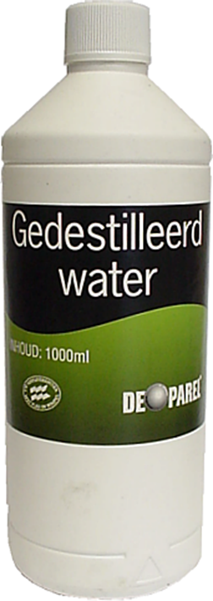
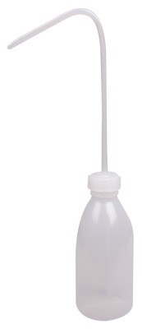

Slide 4
Zuiver !

Slide 5
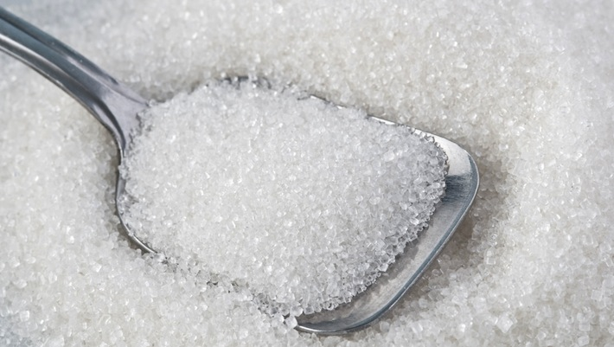
Suiker
Zuiver !

Slide 6
Suiker
Zuiver !
Zuivere stof

Slide 7
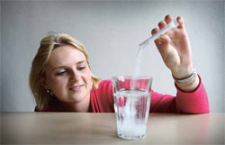
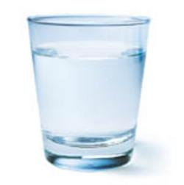
Suiker
+ water

Slide 8
Suikerwater
mengsel

Slide 9
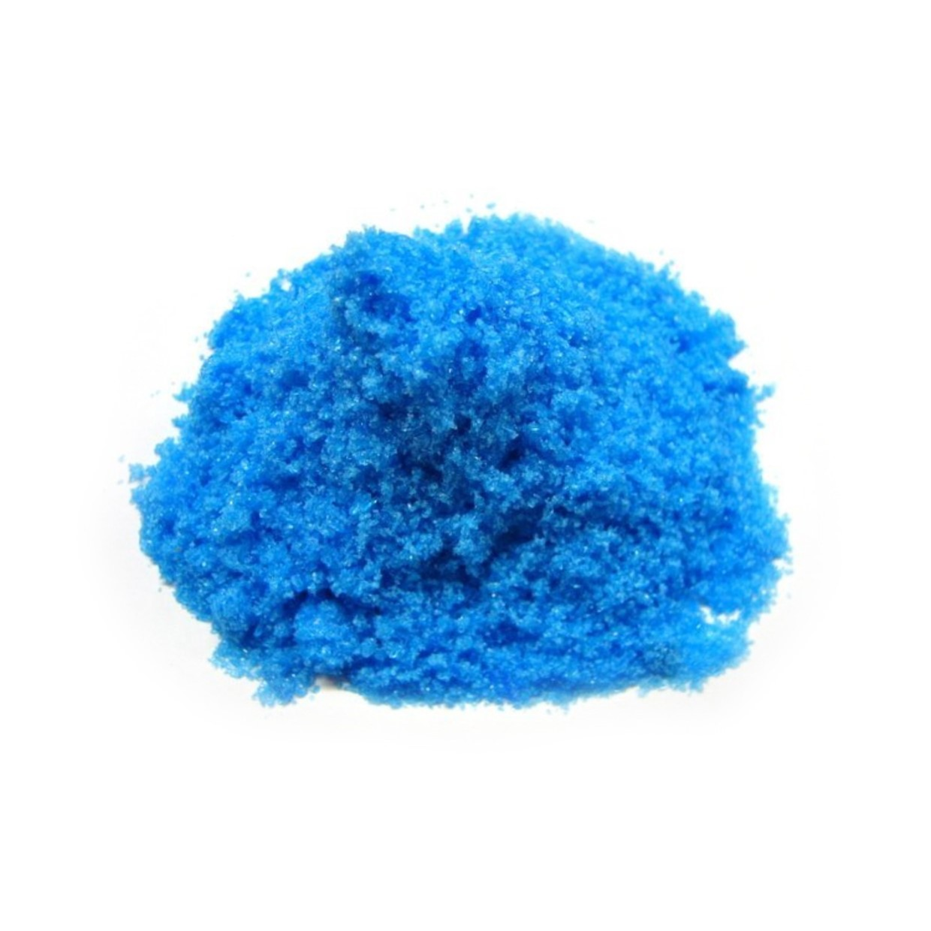

Slide 10
Zuivere stof ? Mengsel?
Zuivere stof ? Mengsel?

Slide 11
Zuivere stof ? Mengsel?
Zuivere stof ? Mengsel?
Kijk naar de temperatuur
tijdens een faseverandering.

Slide 12
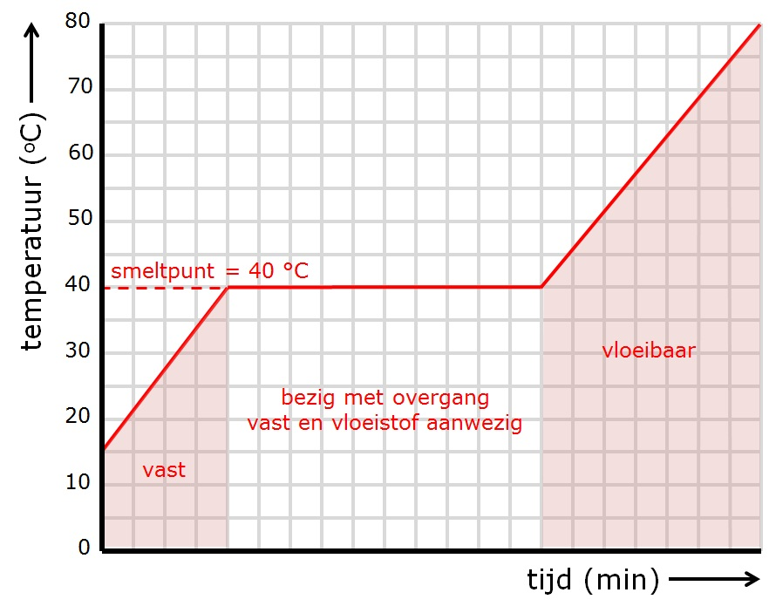
Smelten van een zuivere stof

Slide 13
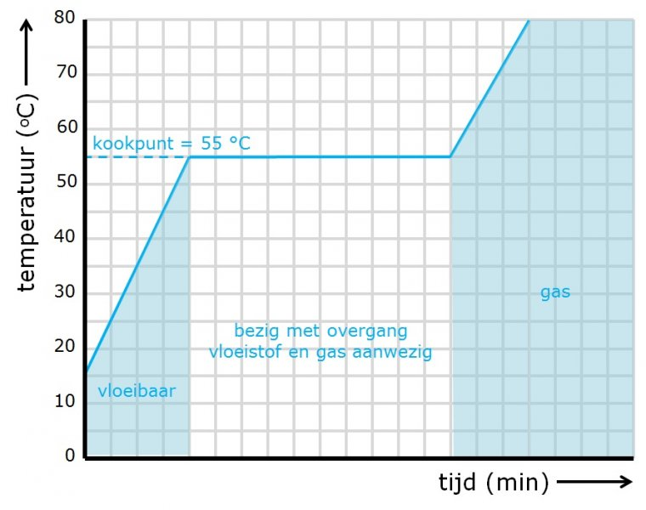
Koken van een zuivere stof

Slide 14
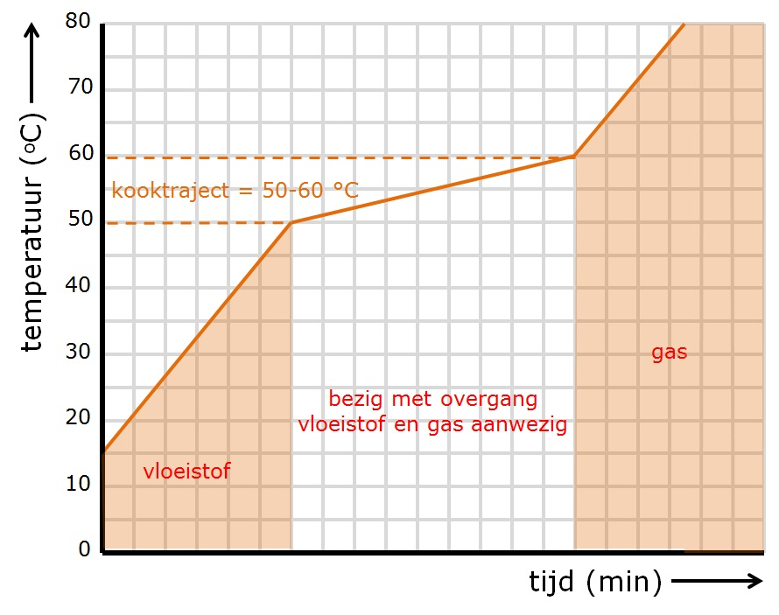
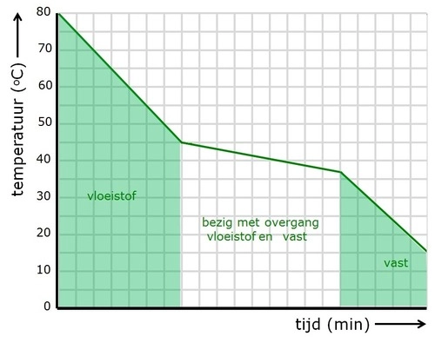
Koken van een mengsel
Stollen van een mengsel

Slide 15
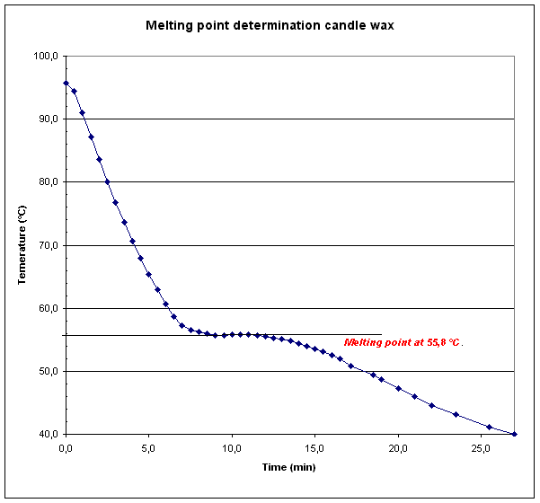
Stollen van zuiver kaarsvet
temperatuur (⁰C)
stolpunt
tijd (sec)

Slide 16
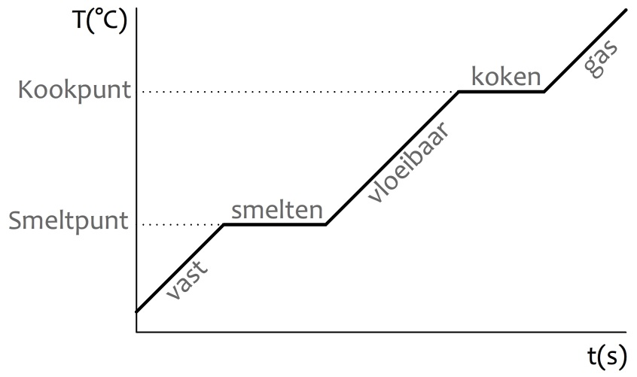
Zuivere stof

Slide 17
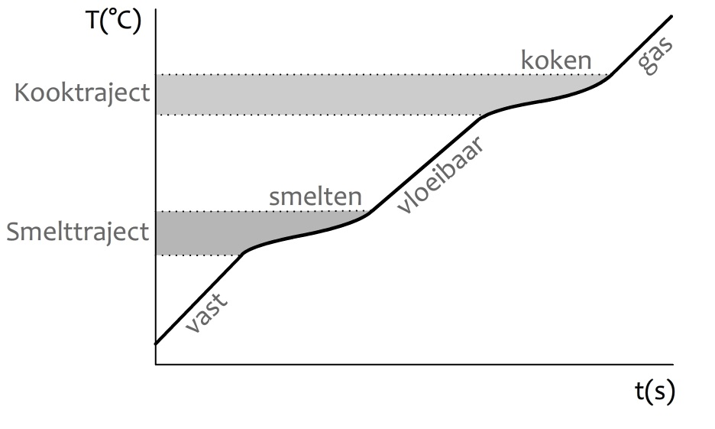
Mengsel

Slide 18
Zuivere stoffen:
Elementen
Verbindingen

Slide 19
Zuivere stoffen:
Elementen bijv. zuurstof O₂
Verbindingen

Slide 20
Zuivere stoffen:
Elementen bijv. zuurstof O₂
Verbindingen bijv. water H₂O

Slide 21
Formules van elementen

Slide 22
H
Waterstofatoom
molecuulformule H
symbool

Slide 23
H
H
Waterstofmolecuul
molecuulformule H₂

Slide 24
H H
H H
H H
H H
H H
H H
H H
Waterstof (gas)
H₂ (g)

Slide 25
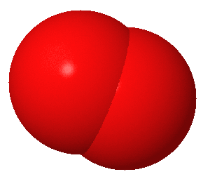
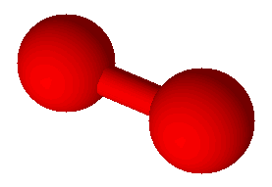
O O O O
Zuurstof
O₂

Slide 26
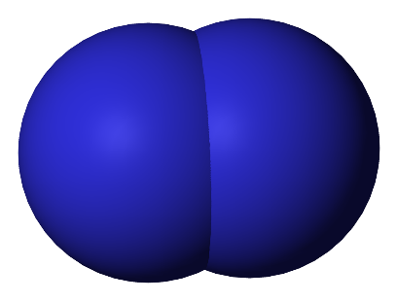
N N
Stikstof
N₂

Slide 27
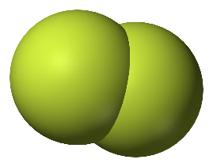
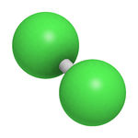
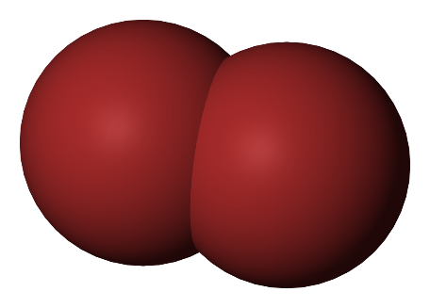
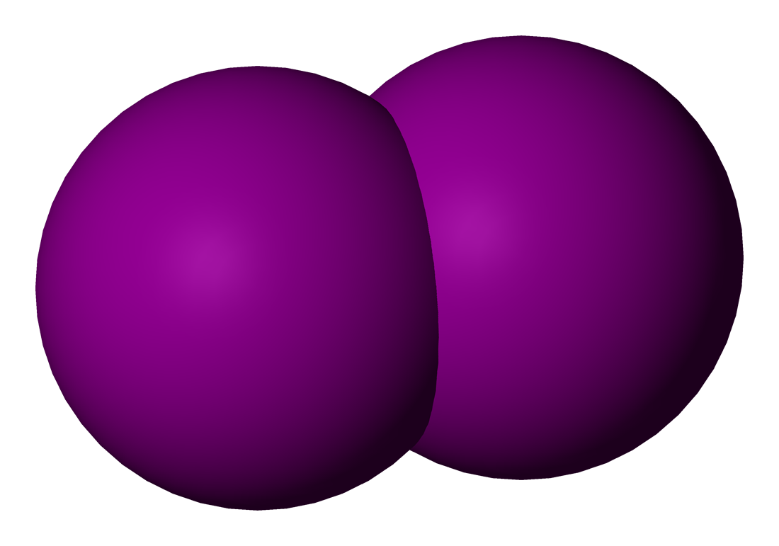
F F
Fluor
F₂
Chloor
Cl₂
Broom
Br₂
Jood
I₂
Cl Cl
Br Br
I I

Slide 28
F F
Fluor
F₂
Chloor
Cl₂
Waterstof Broom
H₂ Br₂
Stikstof
N₂ Jood
Zuurstof O₂ I₂
Cl Cl
Br Br
H H
N N N
I I
O O

Slide 29
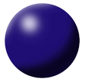
C
koolstof
C

Slide 30
Zn
zink
Zn

Slide 31
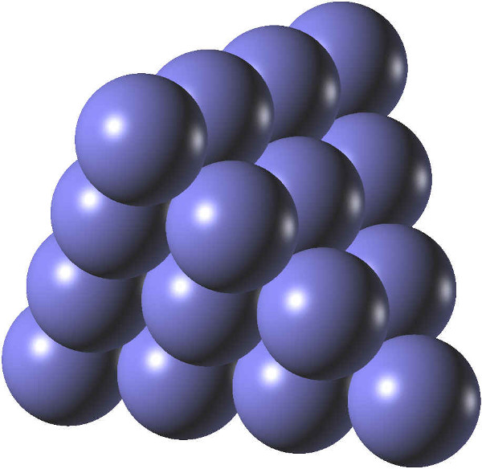
zink
Zn(s)
Zn
Zn
Zn
Zn
Zn
Zn
Zn
Zn
Zn
Zn

Slide 32
Ar
argon
Ar

Slide 33
Ar
Ar
Ar
argon
Ar(g)
Ar

Slide 34
Formules van verbindingen

Slide 35
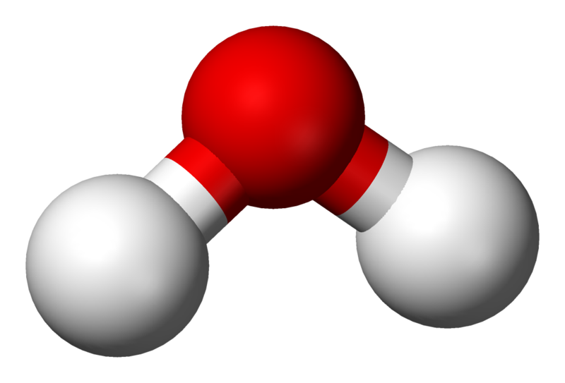
O
H
H
Water H₂O

Slide 36
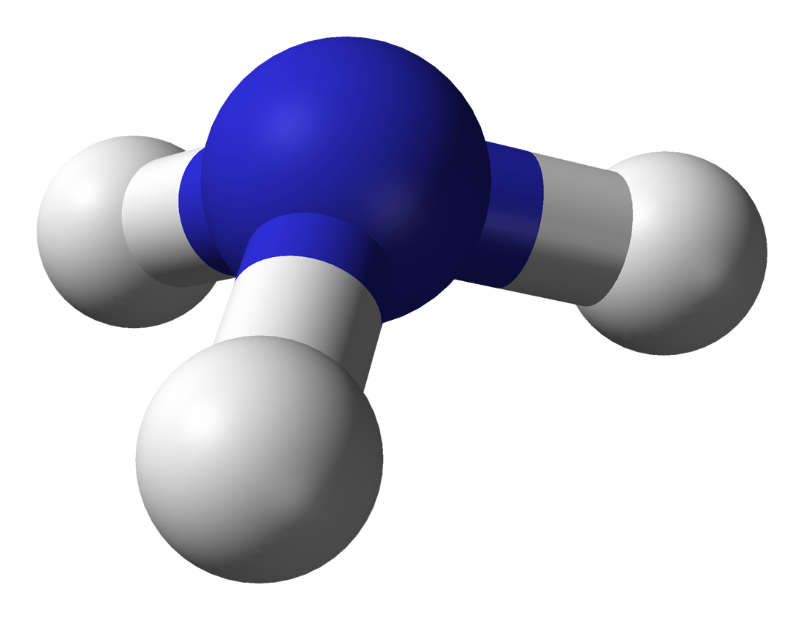
Ammoniak NH₃

Slide 37
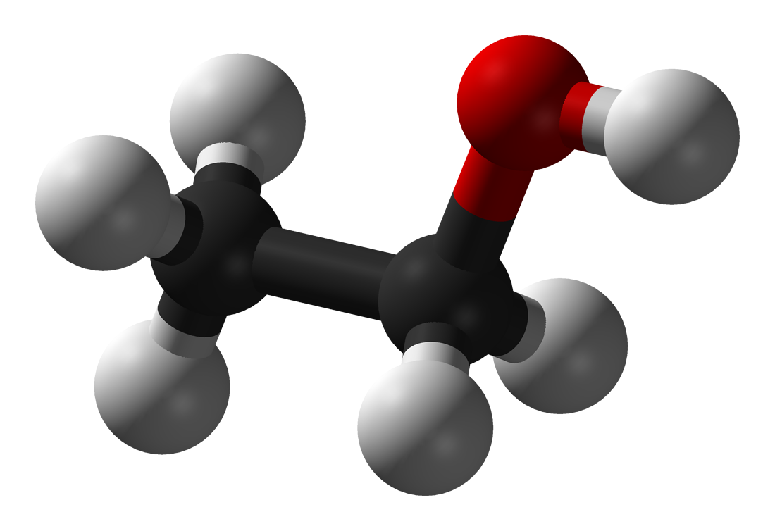
Ethanol C₂H₆O

Slide 38
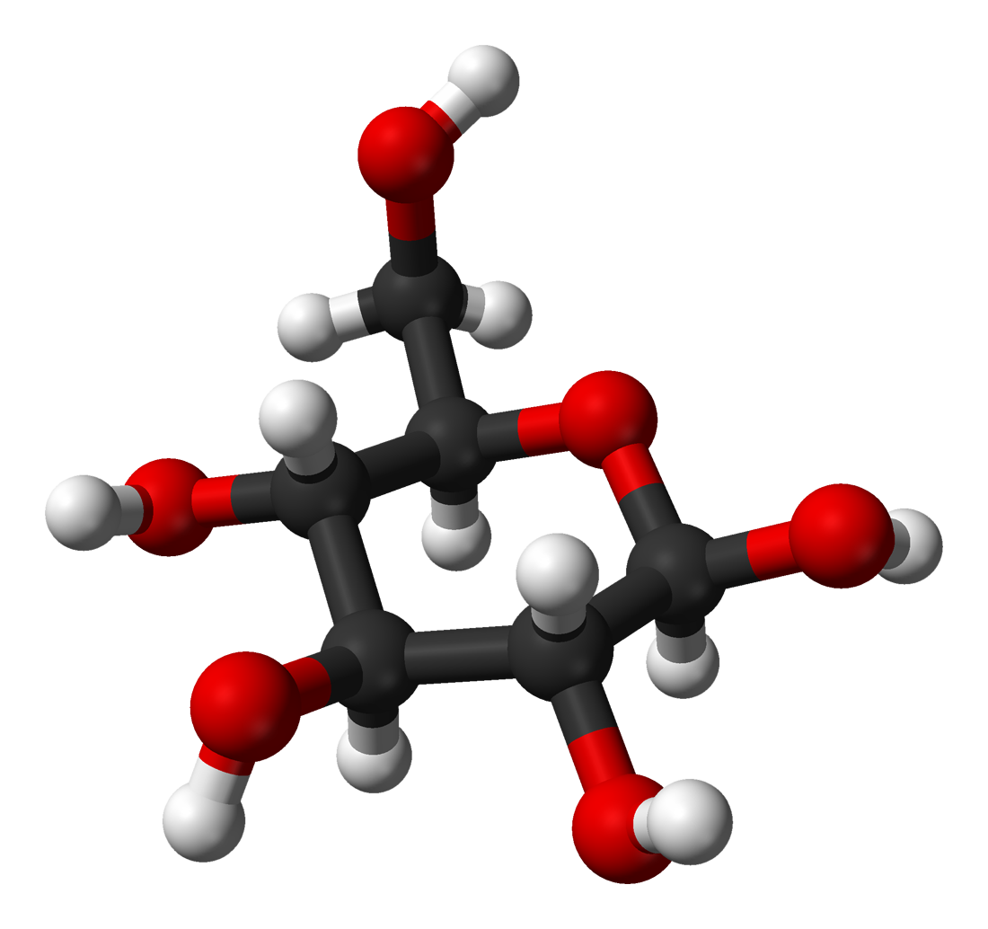
Glucose C₆H₁₂O₆

Slide 39
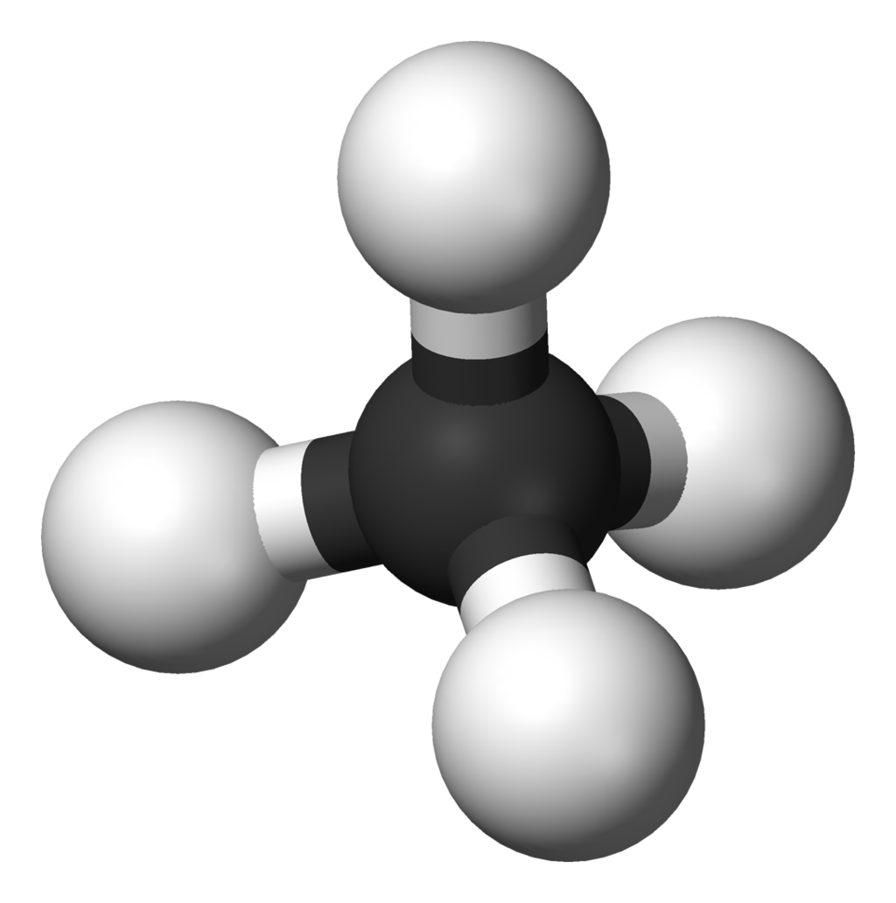
Methaan CH₄

Slide 40
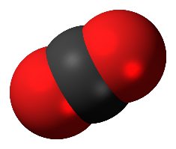
Koolstofdioxide CO₂

Slide 41
Koolstofdioxide CO₂(g)

Slide 42
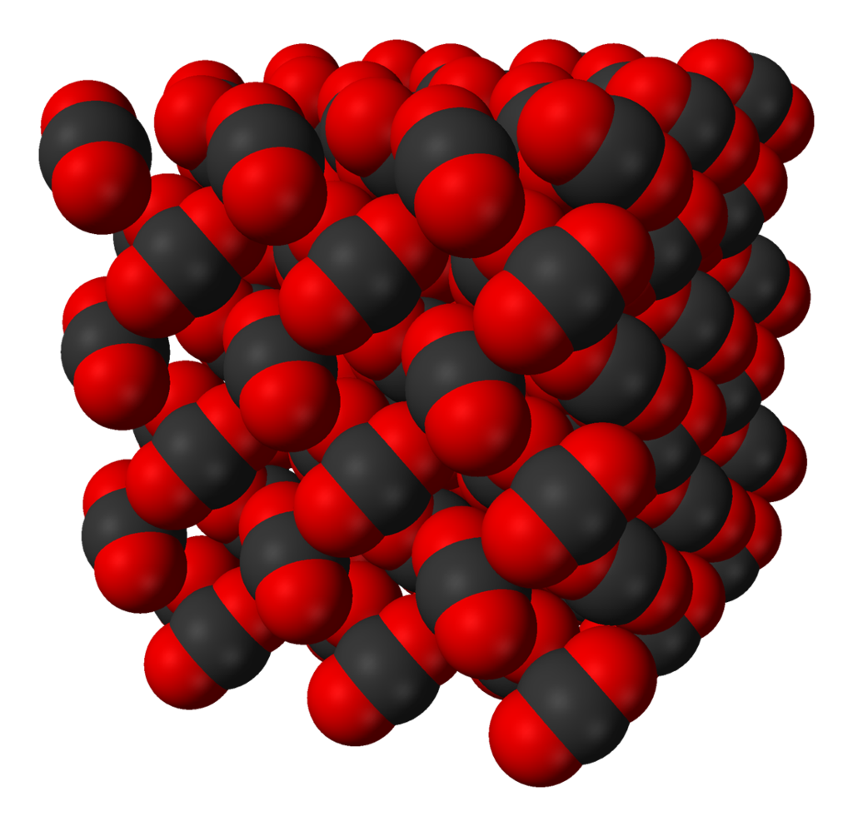
Koolstofdioxide CO₂(s)

Slide 43
O
O
S
Zwaveldioxide SO₂

Slide 44
Zwavelzuur H₂SO₄

Slide 45
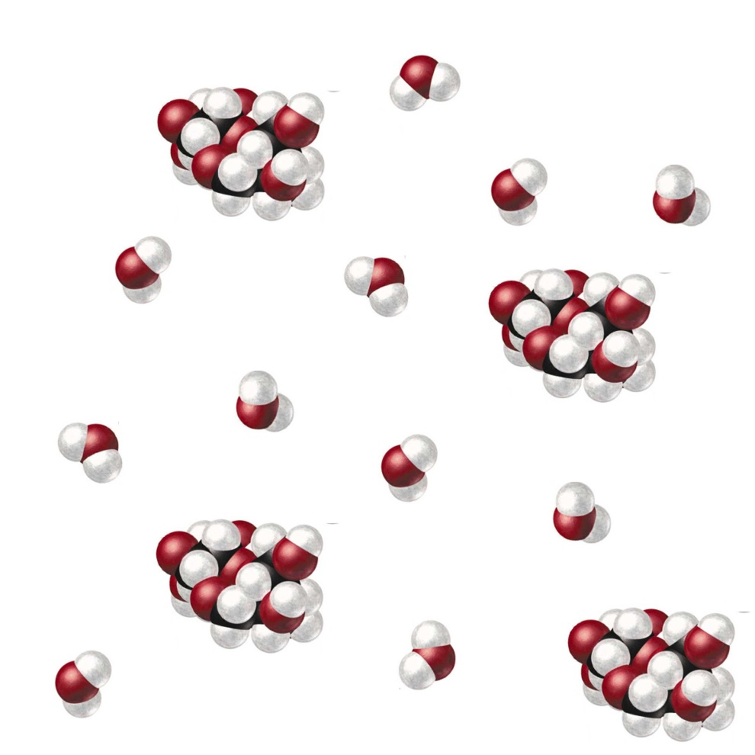
suikerwater

Slide 46
mengsel

Slide 47
mengsel
C₁₂H₂₂O₁₁ + H₂O

Slide 48
Soorten mengsels

Slide 49
Oplossing

Slide 50
Oplossing
helder

Slide 51
vloeistof
vast

Slide 52
schudden
Suspensie
troebel

Slide 53
Suspensie
bezinken
bezonken

Slide 54
vloeistof
vloeistof

Slide 55
vloeistof olie
vloeistof water

Slide 56
Emulsie
schudden
troebel

Slide 57
Emulsie
ontmengen
ontmengd

Slide 58
zonder emulgator
met emulgator

Slide 59
Emulgator
Hydrofiele kop Hydrofobe staart
Mengt goed met water
Mengt niet goed met water, wel met vet

Slide 61
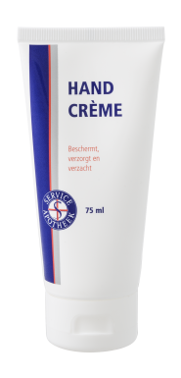
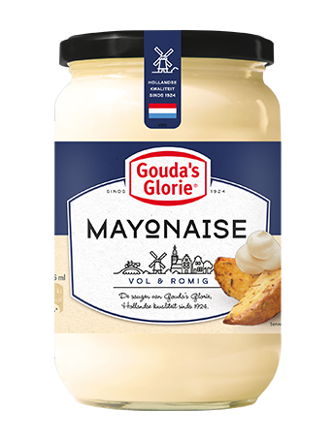
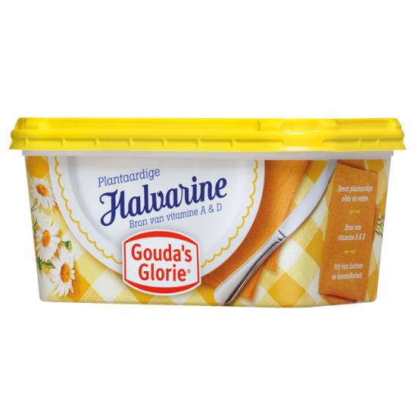
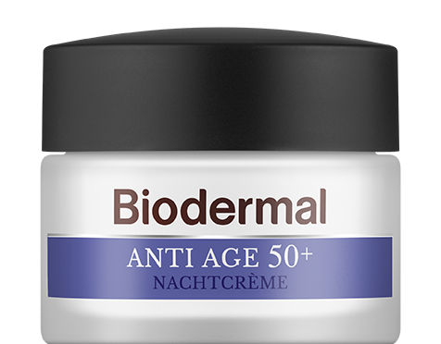
olie-in-water emulsie
water-in-olie emulsie

Slide 62
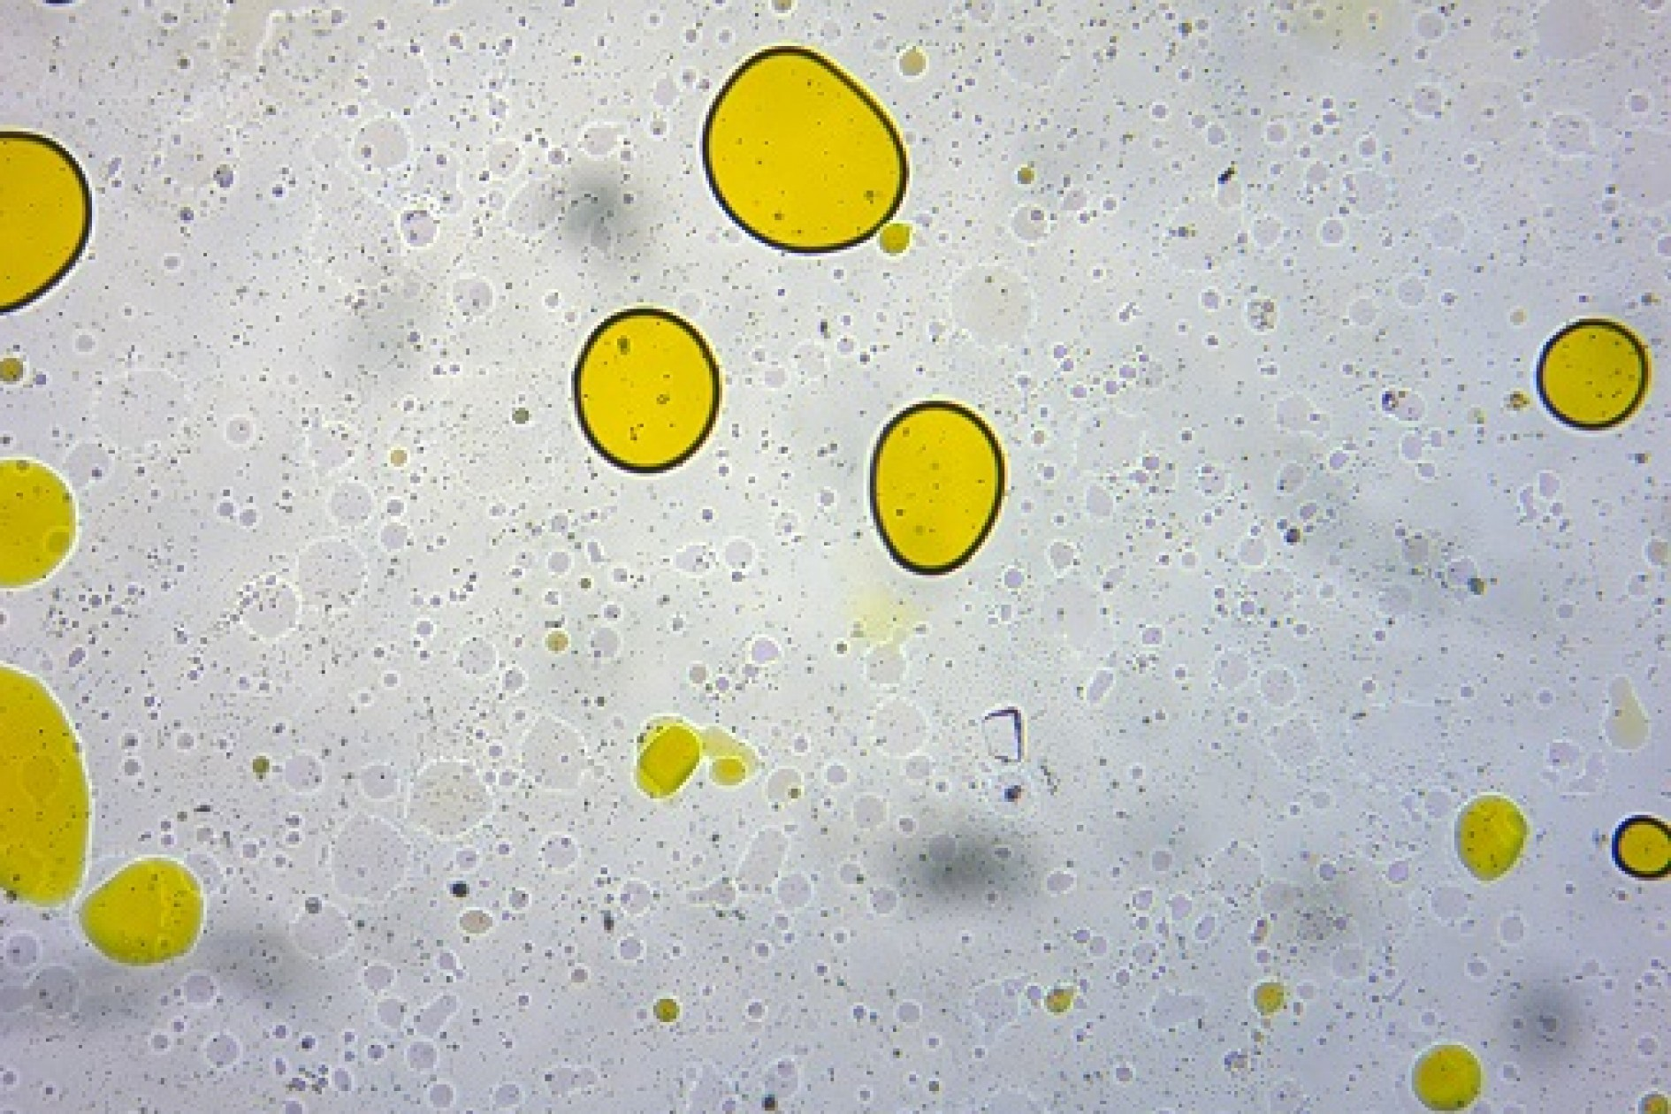
Water-in-olie emulsie (100x vergroting)
Het water is gekleurd met kleurstof.

Slide 63
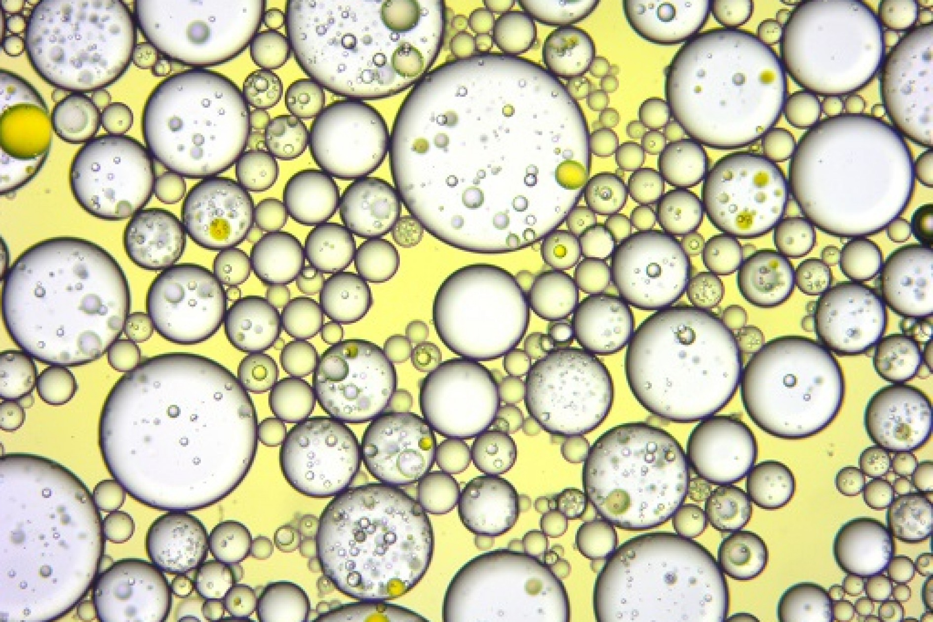
Olie-in-water emulsie (100x vergroting)
Het water is gekleurd met kleurstof.

Slide 64
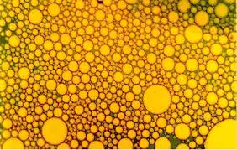
Mayonaise
olie-in-water emulsie
Mayonaise: olie in water emulsie

Slide 65
Oplossing
Emulsie
Suspensie

